Slide 1
Муниципальное автономное общеобразовательное учреждение «Гимназия №115» ГО г.Уфа Республики Башкортостан Научно-исследовательская работа «Электромобиль с интеллектуальной системой автопилота на основе свёрточных нейронных сетей»
Выполнили:
Ученики 11 «А» класса МАОУ «Гимназия №115»: Бадретдинов Тимур, Бахтигариев Роберт
Руководитель: Петов Олег Владимирович

Slide 2
Актуальность: Автомобильные гиганты совместно с ИТ и телеком разработчиками разрабатывают идею создания транспортных средств с полностью автономным вождением. В будущем беспилотный транспорт станет массовым явлением.
Цель: исследование автоматизации управления электромобилем.
Объект исследования – программирование микрокомпьютера Raspberry Pi 4 на языке программирования Python.
Предмет исследования – свёрточные нейронные сети, микрокомпьютер Raspberry Pi 4
Задачи исследования:
Применить язык Python, как инструмент для написания искусственного интеллекта;
Изучение библиотек от Google, позволяющих создавать нейронные сети
Изучить работу с микрокомпьютером Raspberry Pi 4

Slide 3
1 этап. Монтаж механической части автомобиля
Монтаж колесной базы
Изготовление системы управления-поворотов
Создание двух электроцепей
Тестирование

Slide 4
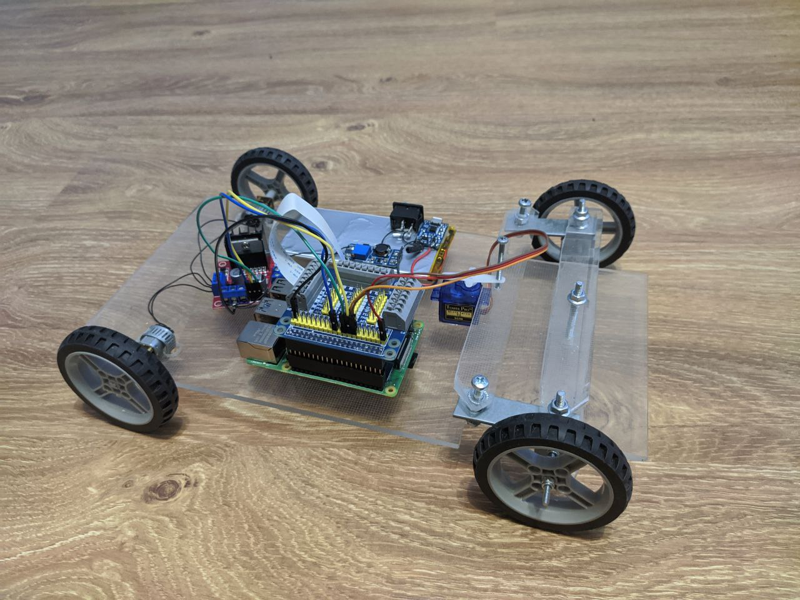
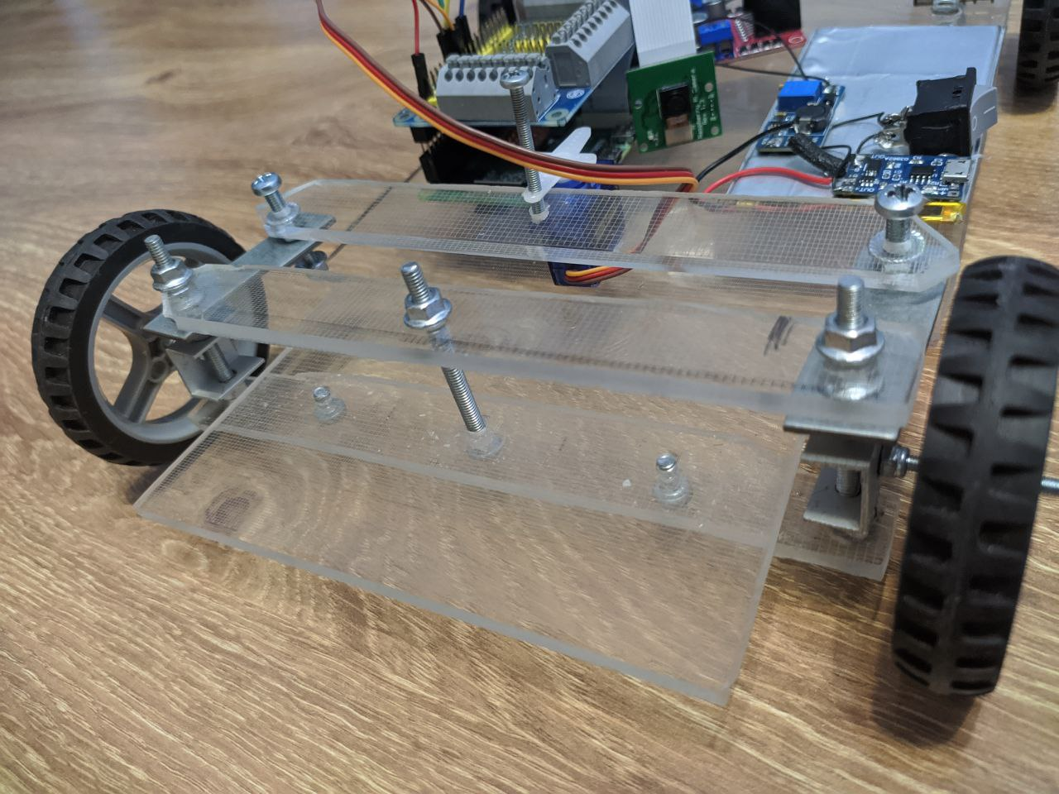
Фото корпуса

Slide 5
2 Этап. Анализ необходимых комплектующих и инструментов
Raspberry Pi 4
Мотор-редуктор (2 шт.)
Аккумуляторы литий-полимерные (3300 mAh и 2500 mAh)
Аккумуляторы литий-ионные 18650 (1500 mAh , 2 шт.)
Драйвер двигателей двухканальный L298N
Камера 5 mpх
Преобразователь DC-DC UP MT3608
Преобразователь DC-DC DOWN YS-06
Модуль зарядки литиевых аккумуляторов (2 шт.)
Сервопривод
Плата расширения
Цифровой вольтметр DC
Среда программирования PyCharm

Slide 6
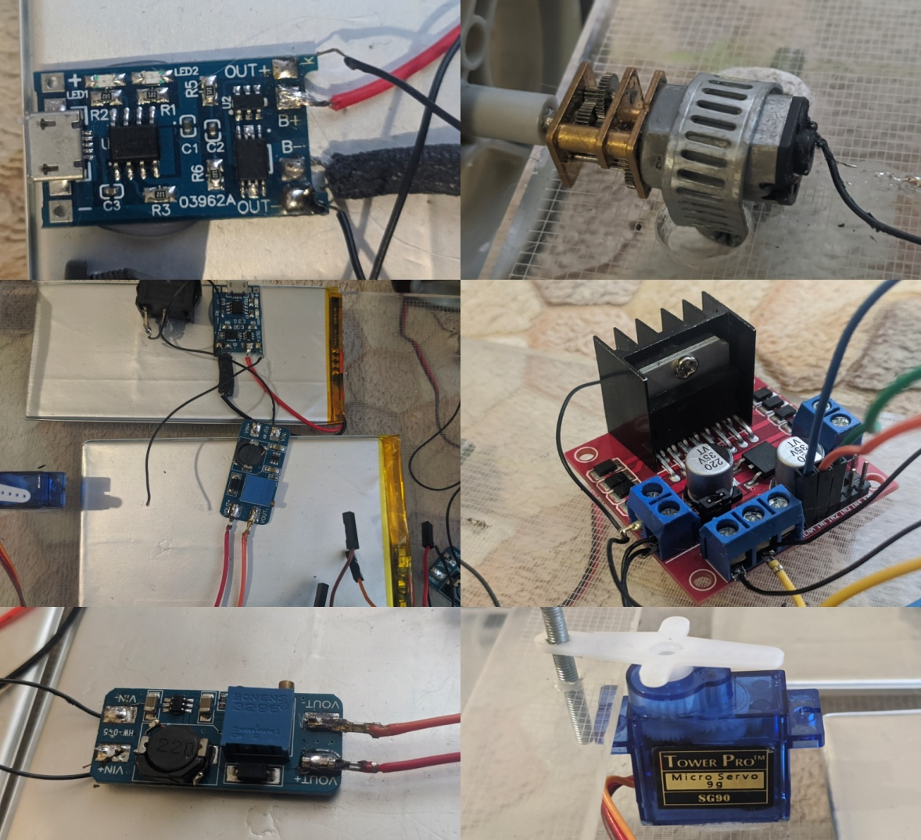
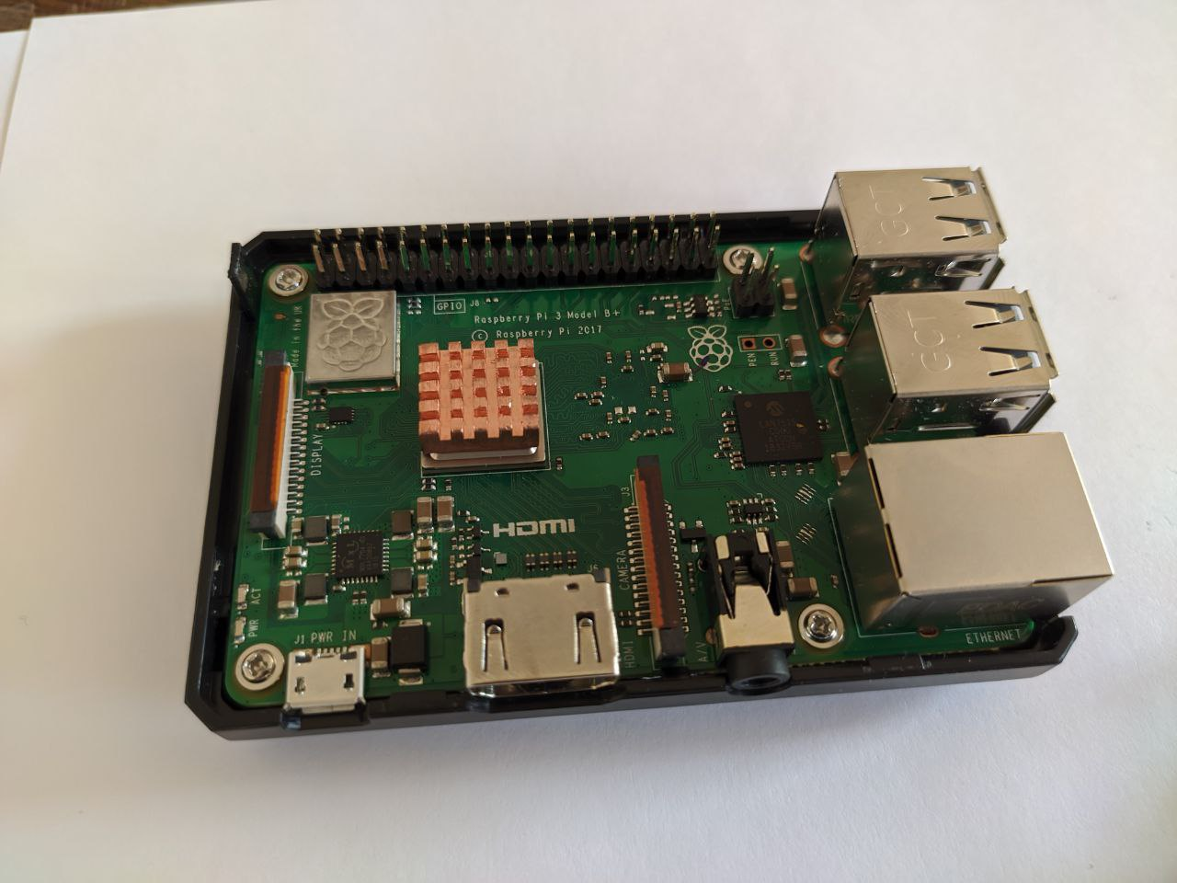

Slide 7
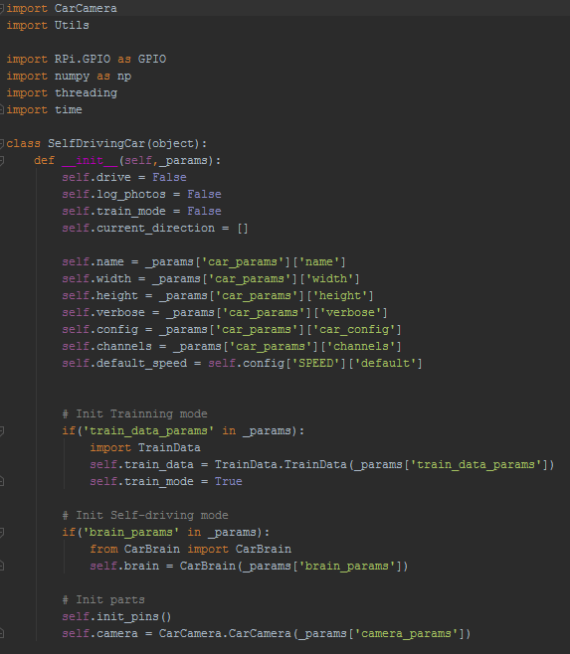
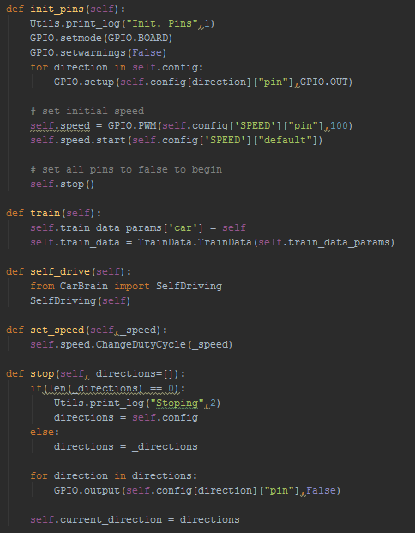
3 этап. Написание кода

Slide 8
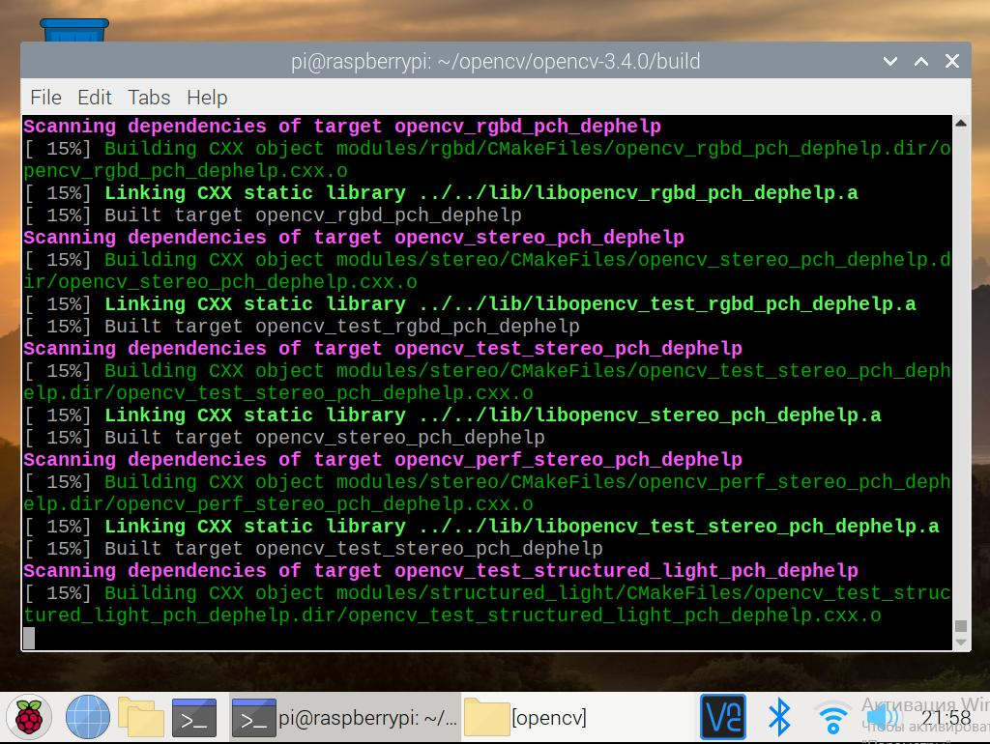
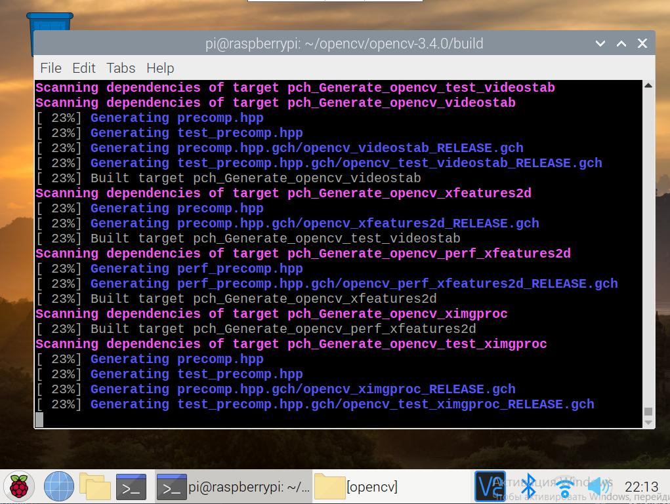
Установка библиотек

Slide 9
4. Тестирование. Устранение возникших неполадок.
Выход из строя Raspberry Pi 3 B+
Возможные причины инцидента:
Брак платы расширения
Непроизвольное повышение напряжения с DC-DC преобразователя
Статическое электричество
Перенагрузка DC-DC преобразователя
Предпринятые меры:
Диагностика платы расширения
Установка цифрового вольтметра для контроля за напряжением
Заземление микрокомпьютера
Замена всей системы питания
Замена микрокомпьютера на новый

Slide 10
Заключение и планы
В ходе исследовательской работы были реализованы многие из поставленных ранее задач и сделаны важные выводы относительно работы с электроникой.
Для дальнейшего совершенствования электромобиля необходимо:
Добавить рекуператор для накопления энергии на ходу
Улучшить систему автопилота
Внедрить ультразвуковые датчики расстояния
Сделать собственный электродвигатель
Беспроводная зарядка
Реализовать удалённый запуск через сайт
Установить солнечные панели
Сделать корпус
Сделать защиту от переплюсовки и полного разряда аккумуляторов

Slide 11
Спасибо за внимание!

